Slide 1


ỦY BAN NHÂN DÂN QUÂN LONG BIÊN
TRƯỜNG MẦM NON ĐỨC GIANG
LĨNH VỰC: PHÁT TRIỂN TÌNH CẢM- KNXH
Đề tài : Bé bảo vệ môi trường
Lứa tuổi: 4 - 5 tuổi
Giáo viên: Vũ Thị Thủy
Năm học: 2023 -2024

Slide 2

MỤC ĐÍCH –YÊU CẦU
1. Kiến thức.
- Trẻ biết cách tự bảo vệ môi trường.
- Trẻ biết một số hành động giữ gìn vệ sinh môi trường như: trồng cây và chăm sóc cây xanh, chơi xong cất dọn đồ chơi gọn gàng, xếp bàn ghế giúp cô; vứt rác đúng nơi quy định, đi vệ sinh đúng nơi quy định....
2. Kỹ năng:
- Trẻ có kỹ năng giao tiếp ứng xử phù hợp với những người xung quanh
- Phát triển kỹ năng quan sát, tư duy, phán đoán, ghi nhớ có chủ định cho trẻ.
3.Thái độ.
- Giáo dục trẻ có ý thức biết cách bảo vệ môi trường.

Slide 3
Bé làm gì để bảo vệ môi trường

Slide 4
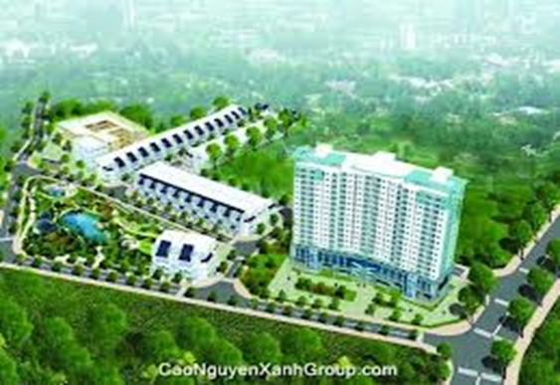
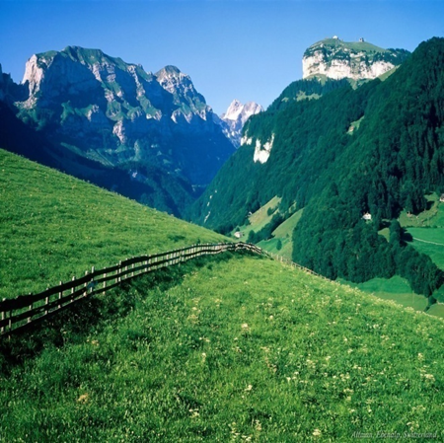
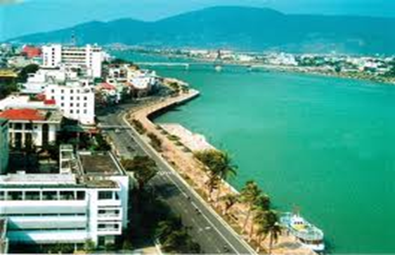
Môi trường là những gì xung quanh bé
Đường Phố
Cây cỏ
Nhà cửa
Núi sông

Slide 5

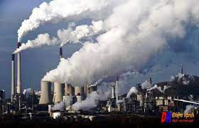

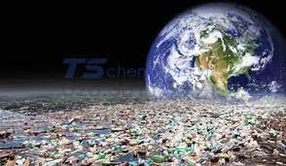
Thế nào là môi trường bị ô nhiễm

Slide 6
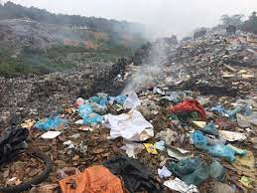

Slide 7
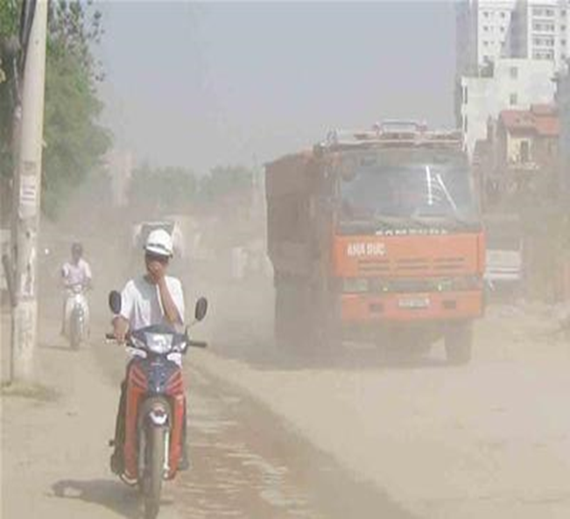
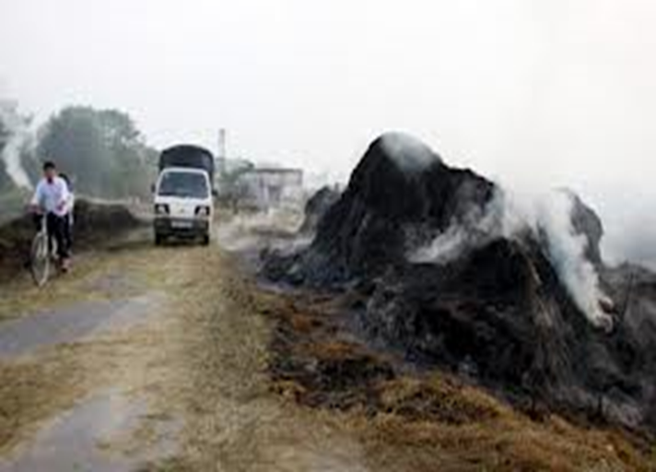
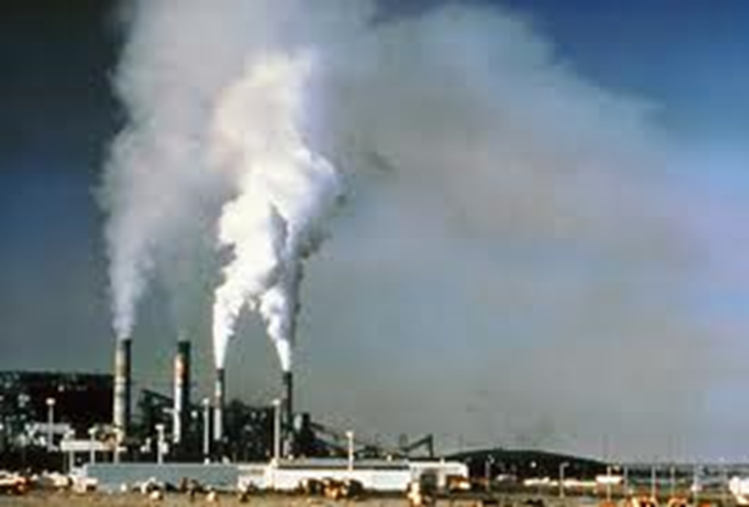

Slide 8
Vì sao môi trường bị ô nhiễm

Slide 9
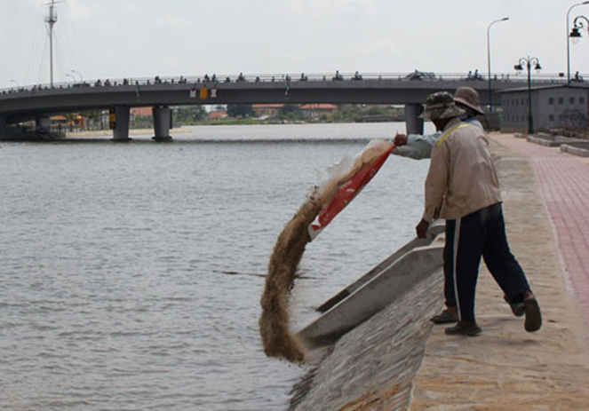
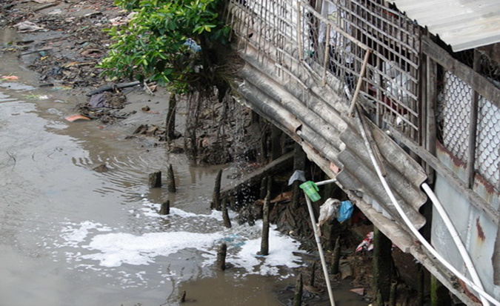
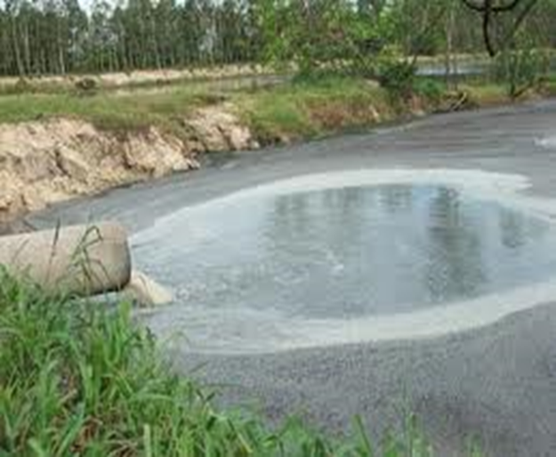
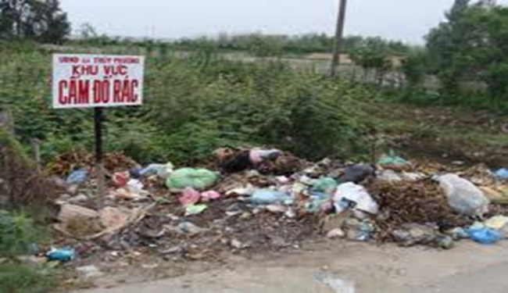
Xả rác bừa bãi
Nước thải sinh hoạt

Slide 10



Slide 11
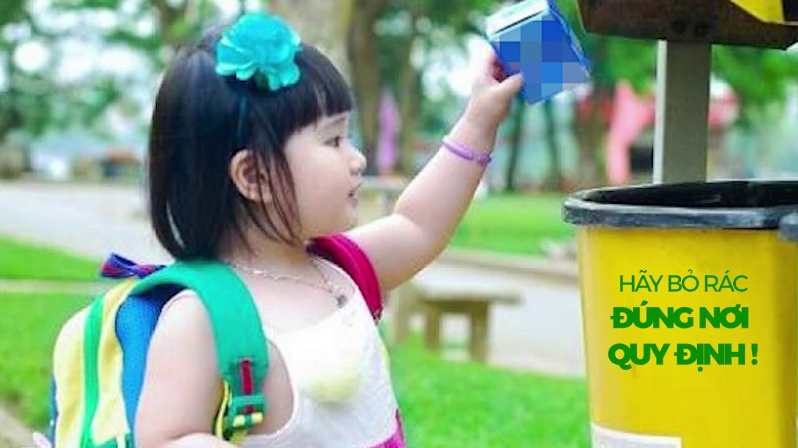
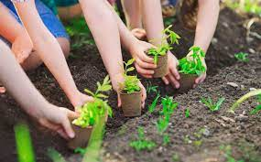
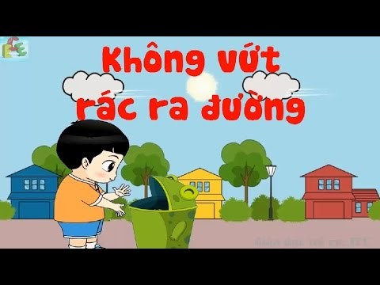
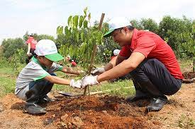
Bỏ rác đúng nơi quy định
Trồng nhiều cây xanh

Slide 12
Cùng nhau làm cho môi trường xanh sạch đẹp nhé!

